Slide 2
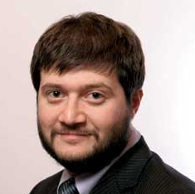
Освещаемые вопросы
В чем причина неудачных сделок?
Какая роль оценки в сделках?
Как диагностировать риски интеграции?
Автор доклада:
Теймураз Вашакмадзе,
Исполнительный Директор RGG Capital
Профессионал в области финансов и инвестиций с девятилетним опытом работы. Участвовал в качестве руководителя проектов в сделках с общей стоимостью более $500 млн.

Slide 3
Причины провалов сделок
Плохая сделка
Плохая интеграция
При отсутствии стратегического и экономического обоснования стоимость объединенной компании будет ниже, чем компании стоили по отдельности до слияния.
Если компания-покупатель будет неправильно осуществлять интеграцию поглощенной компании, то стоимость будет разрушена несмотря на стратегическое и экономической обоснование сделки.

Slide 4
Область ведения переговоров в сделках
Buy-side
Sell-side
Желаемая стоимость для продавца
Стоимость бизнеса с учетом синергетических эффектов
Минимально приемлемая стоимость для продавца
Стоимость бизнеса с учетом контроля
Стоимость бизнеса как она есть
Область ведения переговоров

Slide 5
Процесс M&A
P
N₁
DD
N₂
Deal
I
P (Planning) – Планирование
DD (Due Diligence) – Проверка
I (Integration) – Интеграция
N (Negotiations) – Переговоры
Deal – Закрытие сделки
Решение о стратегической целесообразности проведения сделки M&A для усиления конкурентных преимуществ и максимизации стоимости компании;
Анализ стратегических альтернатив для сделки M&A;
Оцифровка стратегических альтернатив и оцифровка синергетических эффектов от сделки;
Выбор компании-цели.
Важно уделить внимание:
Стратегии переговоров;
Вопросам интеграции.

Slide 6
Кейс 1: Международный игрок №1 в сфере сервиса ЖКХ приобретает игрока №3 на Московском рынке.
Проблема:
Отсутствие у компании-цели опыта M&A, потребность в опытном консультанте;
Компания не понимала, что ее покупают вдвое ниже фундаментальной стоимости.
Решение:
Улучшение позиции клиента на переговорах за счет выстраивания правильной аргументации;
Ускорение процесса сделки.
Выводы:
Крайне важно понимать оценку со стороны buy-side и выстраивать правильную коммуникацию с теми, кто принимает непосредственное решение о сделке.

Slide 7
Кейс 2: pre-money и post-money оценка.
Суть:
Неверный подход sell-side стороны к оценке компании создал неверное представление о стоимости бизнеса и стал преградой на переговорах с инвесторами.
Выводы:
Важно провести оценку компании как pre-money, так и post-money, чтобы правильно определить начальную переговорную позицию с финансовыми инвесторами.
Понимать специфику оценки частной компании со стороны финансового инвестора и быть готовым к стоимости, которая получается без схем по налогам.

Slide 8
Кейс 3: покупка локальной нефтесервисной компании в сибирском регионе.
Суть:
За счет привлечения консультантов стороне buy-side удалось приобрести компанию- цель по наименьшей цене.
Аргументация была выстроена на основе затратного подхода, при этом сторона sell-side не обладала достаточным опытом в ведении переговоров по продаже бизнеса.
Выводы:
Попытка продать бизнес самостоятельно, как правило, приводит не к экономии, а к проигрышной позиции на переговорах.
Выстраивайте аргументацию на основе затратного подхода, когда возможно, особенно если компания-цель заинтересована в продаже бизнеса.

Slide 9


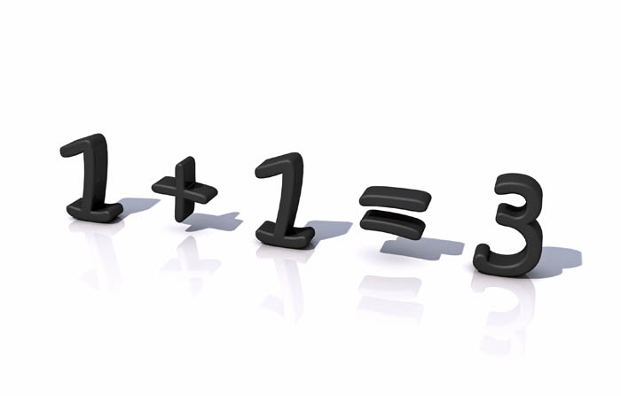
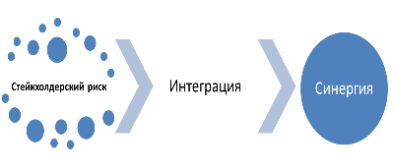
Путь к синергии
Минимизация стейкхолдерского риска
Интеграция
Синергия
Достижение синергетического эффекта возможно при успешной интеграции
Успешная интеграция не возможна без минимизации риска стейкхолдеров.

Slide 10
Кейс 4: покупка российского производителя электрических компонентов международным игроком.
Суть:
Компания-покупатель столкнулась с проблемой интеграцией приобретенного актива.
Синергетический эффект, запланированный в финансовой модели, не был достигнут со стороны buy-side.
Выводы:
Необходим детальный анализ стейкхолдеров и рисков интеграции, связанных со стейкхолдерами, особенно при трансграничных сделках.
Необходима оцифровка вероятности достижения синергетического эффекта.

Slide 11
Модель SUN CUBE
Какая степень вовлеченности стейкхолдеров в сделке нам необходима для достижения синергетических эффектов
Run Rate
Горизонтальные критерии работают в пассивную оценку
Вертикальные критерии работают в активную оценку
Transmission Rate
Интеграция
Multiplication Rate
На какой этап философии
управления компанией нам необходимо переводить внутренних стейкхолдеров
Какие мультипликативные эффекты получают стейкхолдеры от сделки
Transparency Rate
Какое будущее мы должны обещать стейкходерам после сделки для достижения синергетических эффектов
Насколько определено будущее для каждого стейкхолдера после сделки

Slide 12
Пример оценочного листа
 |  | Run Rate |  | Transparency Rate |  | Multiplication Rate |  | Transmission Rate
 | Вес | 35% |  | 35% |  | 15% |  | 15%
 |  | Цель | Факт | Цель | Факт | Цель | Факт | Цель | Факт
Акционеры | 15% | 3 | 2 | 3 | 3 | 1 | 1 | 2 | 2
Топ-менеджмент | 25% | 2 | 2 | 3 | 1 | 1 | 0 | 2 | 1
Персонал | 10% | 2 | 1 | 3 | 0 | 1 | 0 | 2 | 1
Поставщики | 35% | 1 | 1 | 3 | 0 | 1 | 1 | N/A | N/A
Клиенты | 5% | 1 | 0 | 3 | 0 | 1 | 0 | N/A | N/A
Местная администрация | 10% | 1 | 0 | 3 | 1 | 1 | 0 | N/A | N/A
TOTAL | 100% | 1,65 | 1,25 | 3 | 0,8 | 1 | 0,5 | 2 | 0,65
Целевое значение |  |  | 2,08
Фактическое значение |  |  | 0,89
Разрыв |  |  | -57,16%
Вероятность достижения синергии |  |  | 42,84%

Slide 13
Выводы
Большинство сделок не достигают синергетических эффектов и проваливаются из-за: (а) провальной сделки; и (б) плохой интеграции.
Для снижения стейкхолдерского риска buy-side нужны:
    Детальный анализ стейкхолдеров и рисков интеграции, связанных со стейкхолдерами, особенно при трансграничных сделках.
    Оцифровка вероятности достижения синергетического эффекта.
Попытка продать бизнес самостоятельно, как правило, приводит не к экономии, а к проигрышной позиции на переговорах.

Slide 14
Выводы
Для успешной переговорной позиции и сильной аргументации по оценке необходимо:
  Понимать оценку компании со стороны buy-side: (а) как есть; (б) с учетом контроля; и (в) с учетом синергетических эффектов.
  Оценить компанию (pre-money и post-money).
  Понимать специфику оценки частной компании со стороны финансового инвестора и быть готовым к стоимости, получаемой без схем по налогам.
  Использовать затратный подход, где это возможно, особенно когда компания-цель хочет продать бизнес.
  Выстраивать правильную коммуникацию с теми, кто принимает непосредственное решение о сделке.

Slide 15
Спасибо за внимание!
52, bld. 2, Kosmodamianskaya nab., Moscow, 115054, Russia
Tel.:+7 (495) 730-77-47, 644-38-28
Fax: +7 (495) 644-38-27
E-mail: inbox@rggcap.ru
Web-site: http://rggcap.ru/

